Slide 1
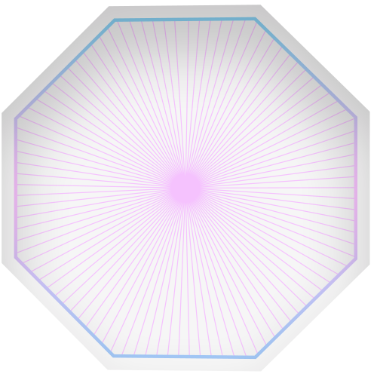
ChaTogether
Proiect realizat de Radu George-Marian
Profesor coordonator: Lect. Univ. Dr. Ana Cristina Dăscălescu

Slide 2



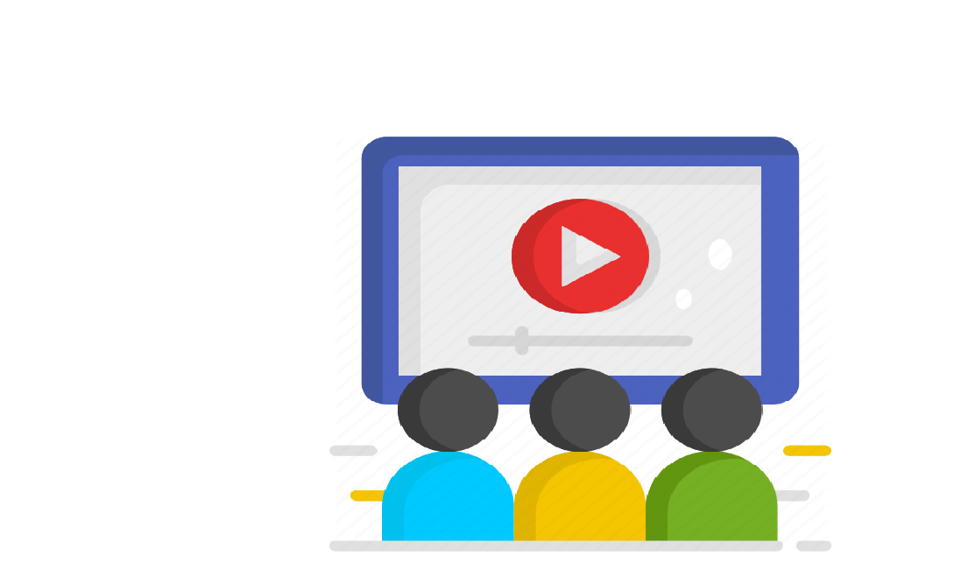
Motivație
În momentul de față nu există o aplicație cunoscută ce îmbină socializarea în siguranță între utilizatori cu posibilitatea vizionării de videoclipuri de pe YouTube în mod sincronizat împreuna cu prietenii.
Curiozitatea, dar și dorința de învățare m-au împins să construiesc o aplicație mobilă în platforma Android 14 ce oferă o soluție pentru problema descrisă.

Slide 3









Tehnologii Utilizate
Backend
Frontend

Slide 4





Categorii de Utilizatori
Utilizator neautentificat
Administrator de conversație
Utilizatorii neautentificați pot să își creeze un cont nou, să îl activeze prin email și să se autentifice pentru a avea acces la restul funcționalităților aplicației.
Administratorii unei conversații pot gestiona utilizatorii din aceasta, atribui astfel de roluri altor membrii și modifica atât numele cât și imaginea unei conversații de tip grup.
Utilizator autentificat
Administrator al aplicației
Odată autentificat, un utilizator poate interacționa cu alte persoane prin sistemul de prietenii, poate comunica prin mesaje text sau apeluri și poate viziona videoclipuri de pe YouTube împreună cu prietenii.
Administratorii aplicației pot vedea toate conturile utilizatorilor, gestiona rolurile de administrator, trimite mail-uri de activate a contului și are acces la o secțiune în care vizualizează statistici despre aplicație.

Slide 5
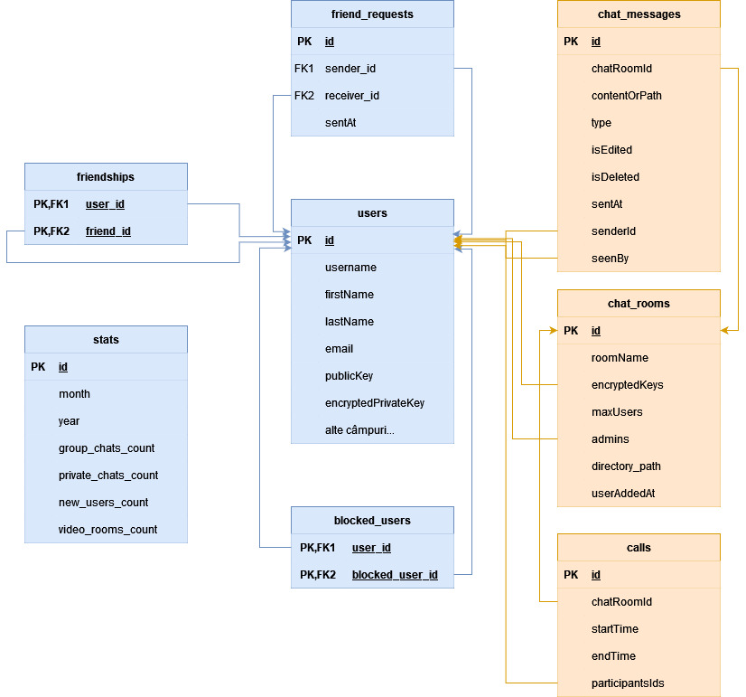
Model
Arhitectura Aplicației
Datele utilizate de aplicație sunt stocate în două baze de date: una relațională și una bazată pe documente, iar interacțiunea cu ele se realizează prin Hibernate, integrat în framework-ul Spring.
Aplicația cuprinde entități ce reprezintă:
conturile utilizatorilor
relațiile și cererile de prietenie
conversațiile, mesajele și apelurile
camerele de vizionare de videoclipuri
utilizatorii blocați
statisticile despre aplicație

Slide 6
Arhitectura Aplicației
Controller
View
Folosindu-mă de adnotările oferite de framework-ul Spring, am implementat o serie de controlere ce expun diverse endpoint-uri, atât HTTP, cât și WebSocket. Fiecare astfel de controler apelează metode din unul sau mai multe servicii, menite să abstractizeze interacțiunea cu repository-urile ce comunică prin interogări cu bazele de date.
View-ul constă într-o aplicație de mobil, construită în framework-ul Flutter, ce este structurată într-un mod intuitiv și ușor de întreținut. Fiecare componentă sau pagină este de fapt un widget construit în așa fel încât să se potrivească nevoilor aplicației. Interfața utilizatorului final este una modernă și ușor de utilizat, datorită numeroaselor widget-uri disponibile în framework.

Slide 7



Algoritmi Criptografici
Algoritmul RSA
Algoritmul AES
Funcția PBKDF2
Fiecare cont are asociată o pereche de chei asimetrice RSA, necesare accesării cheilor de criptare simetrice pentru fiecare conversație. Acestea din urmă sunt stocate în mai multe exemplare, criptate cu cheile publice ale fiecărui membru din conversație.
Pentru o performanță ridicată și posibilitatea de a avea grupuri în aplicație, conținutul mesajelor din conversații este criptat cu sistemul simetric AES, fiecare astfel de conversație având asociată o unică cheie secretă.
Cheile private asociate conturilor sunt date sensibile, iar din acest motiv am ales să le stochez criptat, tot cu AES, în baza de date, iar cheia simetrică necesară este generată în baza parolei utilizatorilor, folosind funcția PBKDF2.

Slide 8
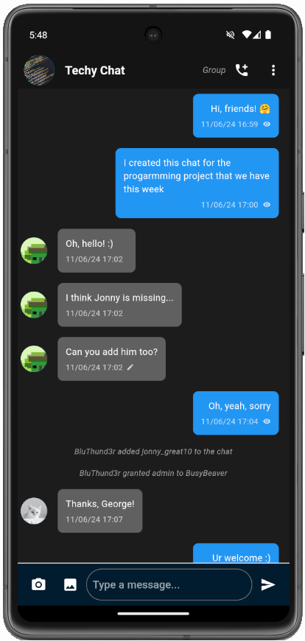
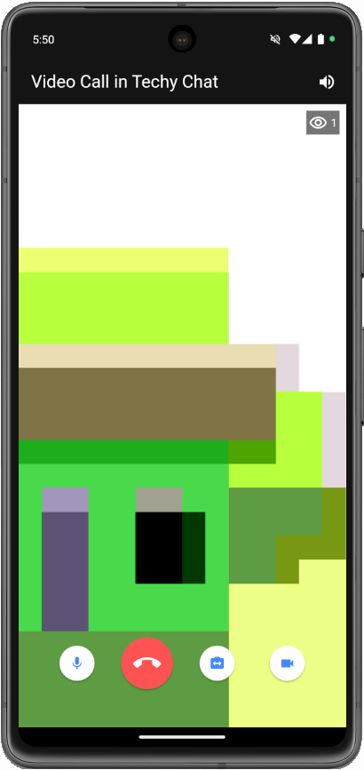
Funcționalitățile aplicației
Conversații private și de grup
Apeluri video sau audio în conversații

Slide 9
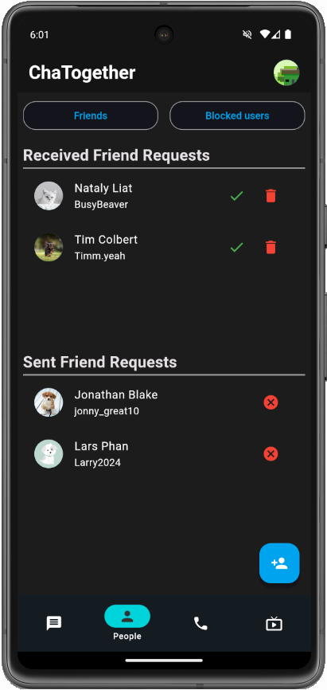
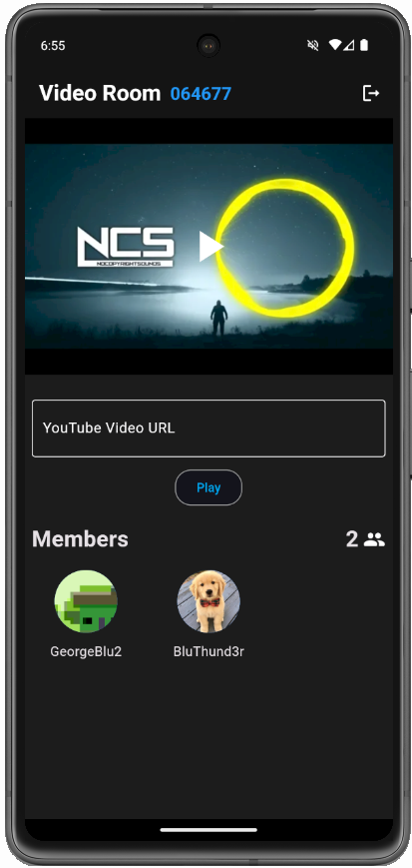
Funcționalitățile aplicației
Sistem de prietenii
Camere pentru vizionare de videoclipuri sincronizate

Slide 10
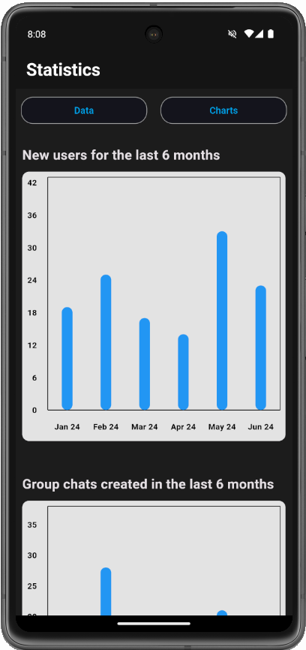
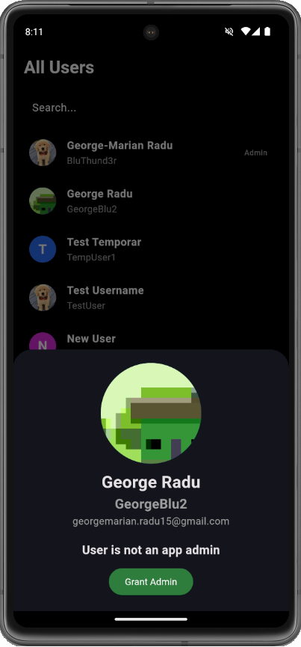
Funcționalitățile aplicației
Statistici pentru administratori
Gestionarea utilizatorilor de către administratori

Slide 11
Testarea Aplicației
Am realizat o suită de teste unitare care validează comportamentul aplicației în diverse scenarii. În principiu am testat metodele cele mai importante din serviciile principale ale aplicației, printre care:
crearea unor conversații private și de grup;
trimiterea și ștergerea cererilor de prietenie;
crearea, alăturarea și părăsirea unei camere de vizionare de videoclipuri;
gestionarea statisticilor disponibile administratorilor aplicației.
Pentru implementarea suitei de teste a fost necesară simularea bazelor de date MySQL și MongoDB, astfel încât rezultatele operațiilor din teste să nu se reflecte în bazele de date din mediul de dezvoltare.

Slide 12

Direcții viitoare de dezvoltare
Aceasta este o listă cu adăugări ce ar îmbunătăți experiența utilizatorilor pe măsură ce nevoile lor evoluează:
un sistem de recomandări a persoanelor pe care este posibil să le cunoști;
eficientizarea schimbului de date între aplicația client și server;
un sistem de postări în care utilizatorii pot adăuga imagini sau mesaje vizibile de toți prietenii pentru o perioadă limitată;
trimiterea mai multor tipuri de fișiere în conversații;
posibilitatea vizionării de conținut și de pe alte platforme, în afară de YouTube.

Slide 13
Impresii
Dezvoltarea acestui proiect m-a ajutat să învăț în ce constă construirea unei aplicații mobile folosind tehnologii de actualitate și să dobândesc aptitudini ce îmi vor fi de folos în proiectele viitoare.
În plus, acum am o viziune mai clară asupra contextului aplicațiilor disponibile pe piață ce abordează tematici asemănătoare cu cea aleasă de mine.

Slide 14

Vă mulțumesc pentru atenție!

